Slide 1
DANZA.
Actividades Coreograficas En La Escuela.
NOMBRE: Ana Sofia Segovia Alonso.
Curso: Expresion corporal y danza.
Docente: Federico Rodriguez Aguilar.

Slide 2
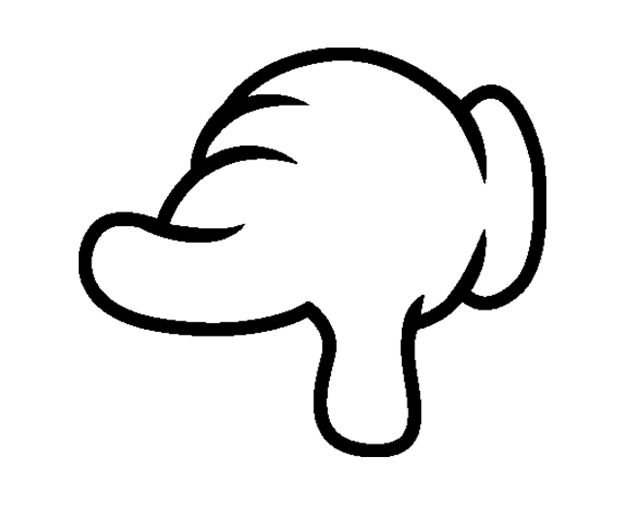
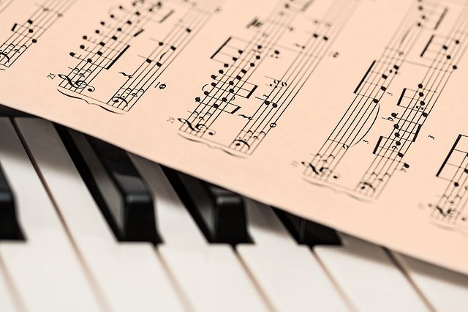
PULSO MUSICAL: Pulso es un término que deriva del latín pulsus y que tiene diversos usos. En el ámbito de la música, el pulso es una unidad que permite realizar la medición del tiempo. El pulso musical, por lo tanto, consiste en una serie de pulsaciones repetidas de manera constante que dividen el tiempo en fragmentos idénticos. Puede entenderse al pulso musical como las señales que reflejan el ritmo de la música y que permiten establecer una comparación entre los silencios y las notas que componen una pieza. De este modo, el pulso funciona como una estructura que colabora en la percepción y la comprensión por parte del oyente.

Slide 3
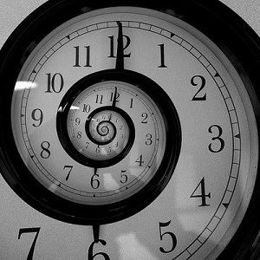
Tempo: La palabra tempo es aquella que se utiliza para hacer referencia al tiempo musical en el cual es ejecutada una obra o pieza de música. La palabra tempo se relaciona justamente con la idea de tiempo y su origen probablemente provenga del italiano, idioma en el cual se ejecutaban tradicionalmente las primeras óperas y obras de música clásica. El tempo es una característica intrínseca de cada obra o de cada estilo musical, por lo cual se puede decir fácilmente que existen muchos tempos, cada uno de ellos específico para un tipo de obra musical. El tempo es uno de los elementos esenciales a la hora de crear una obra musical ya que es lo que le permite a aquellos que la interpreten saber en qué velocidad tienen que ser ejecutadas cada una de las notas que la componen.

Slide 4
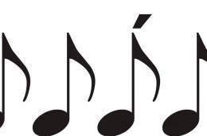
Acento: Acento musical. Es donde recae el diferente peso del pulso de la obra musical. En notación musical, un acento es una marca que indica que una nota debe ser reproducida con mayor intensidad que otras (es decir, que audiblemente debe destacarse de notas no acentuadas). Por consecuencia, también puede decírsele acento a la nota acentuada en sí.

Slide 5
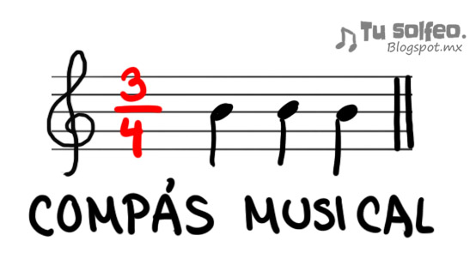
Compas musical: El compás es la entidad métrica o estructura métrica de una pieza musical que se compone de figuras musicales, unidades de tiempo organizados en grupos.
Podemos decir que el compás divide el tiempo en partes iguales y que permite dar a la pieza musical la contraposición de una partes acentuadas frente a otras sin acento o átonas.
Para representar gráficamente un compás se utiliza una fracción en la partitura, al principio del pentagrama o tras una barra doble (indicación de compás), a continuación se coloca la clave.
Hay que tener en cuenta que esta representación del compás es una convención utilizada en notación musical occidental que designa el número de pulsos que forman un compás y el tipo de figura musical define el pulso. Dicho de manera más sencilla, cuantos grupos tendrá el compás y que unidades habrá dentro de esos grupos.

Slide 6
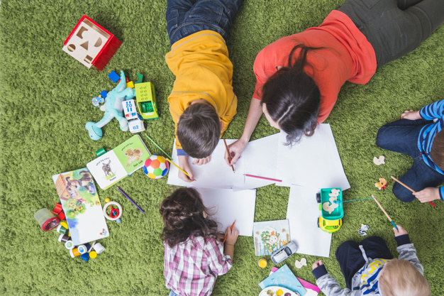
Motricidad fina y gruesa: La motricidad gruesa son los grandes movimientos que se realizan con brazos, piernas, pies o cuerpo entero.
Por el contrario, la motricidad fina, son movimientos que requieren de precisión, en los que utilizamos las manos, muñecas, dedos, labios y lengua. Implica el desarrollo muscular combinado con el sistema nervioso.
Normalmente, ambas se desarrollan de manera simultánea en él bebe, ya que muchas de las acciones musculares que realiza nuestro cuerpo requiere el esfuerzo combinado de los grandes y pequeños grupos musculares.

Slide 7
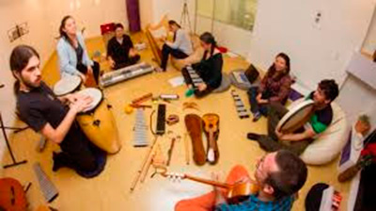
Centros de proyección: La proyección, cuya definición es adaptar (o proyectar) canciones y danzas tradicionales a los requerimientos de un escenario, tuvo su mayor auge en los años '50 y '60, y fue la base de movimientos futuros como el Neofolklore o la Nueva Canción Chilena, pero aún hoy mantiene importantes referentes en plena actividad.

Slide 8
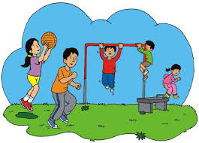
Formas básicas de locomoción: Basados en la clasificación propuesta por Castañer y Camerino, las habilidades locomotrices o de locomoción son: caminar, correr, saltar, variaciones del salto, galopar, subir, bajar, trepar, rodar, pararse, caer, esquivar, entre otras.

Slide 9
DANZA EDUCATIVA.

Slide 10
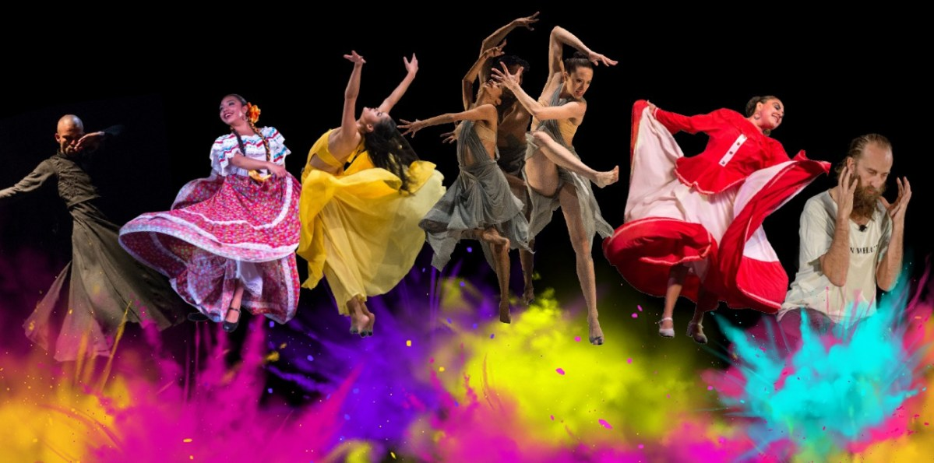
INTRODUCCION:
La danza es la acción o manera de bailar. Se trata de una ejecución de movimientos al ritmo de la música que permite expresar sentimientos y emociones. Esta implica la interacción de distintos elementos y requiere un adecuado manejo del espacio y de nociones rítmicas. Son actividades motivantes que permiten el disfrute del alumnado y no se necesitan unos materiales costosos ni numerosos. Con ellas podemos mejorar los conocimientos de nuestros alumnos. A nivel motor físico, se produce una mejora de capacidades como resistencia, coordinación, etc. A nivel conceptual nos permite transmitir al alumno información del país de origen de las danzas que tratemos y por supuesto a nivel social son ideales para fomentar el trabajo de actitudes cooperativas, de conocimiento y relación interpersonal.

Slide 11
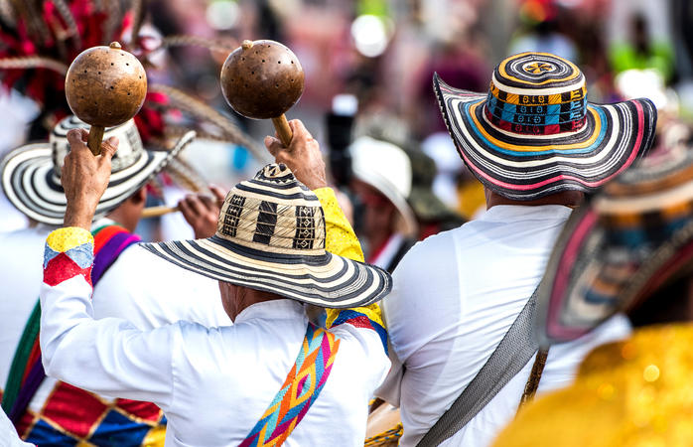
DANZAS DEL MUNDO
Cumbia, Cartagena (Colombia): Los orígenes exactos de la cumbia siguen siendo un misterio. Ciudades de la costa caribeña de Colombia como Barranquilla o Cartagena se disputan el título de ciudad creadora de la cumbia mostrando a los espectadores los diferentes estilos regionales del baile. Muchos estudiosos reconocen el origen en tres etnias de la cumbia, una mezcla de patrimonio folclórico de pueblos indígenas, esclavos africanos y colonos europeos. La cumbia es un baile sensual de cortejo, La mujer realiza sensuales movimientos de cadera, levanta los extremos de la falda y, quizá con una vela en las manos, da pasos cortos los que los pies apenas se levantan del suelo mientras su pareja baila alrededor haciendo movimientos de abanico.

Slide 12
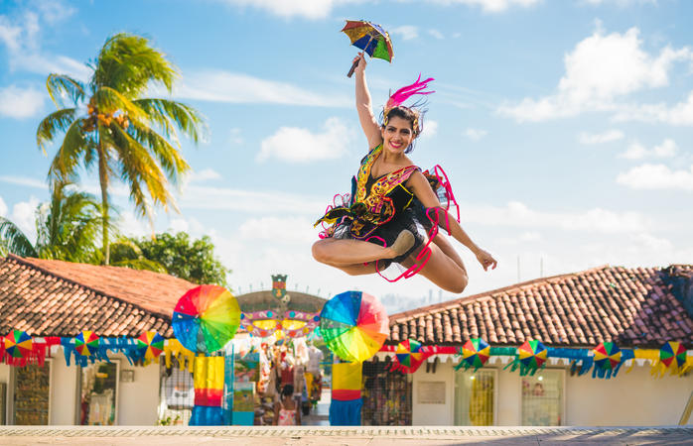
Frevo, Olinda (Brasil)
El término «frevo» proviene del portugués ferver, que significa «hervir», y eso ya dice mucho de este enérgico baile. Los bailarines de frevo mezclan unos 120 movimientos distintos con acrobacias, subidas de pierna y pasos de capoeira. Si quieres ver a passistas (bailarines) en plena acción y ataviados con llamativos trajes rojos, azules y amarillos y con paraguas verdes, acude al estado de Pernambuco, especialmente durante el carnaval de Olinda.
Los orígenes se remontan a principios del siglo XX, aunque fue el bailarín Nascimento do Passo el que lo popularizó en la década de los cincuenta. El último mérito recibido fue el nombramiento del frevo como patrimonio cultural intangible de la humanidad por la unesco en 2012.

Slide 13
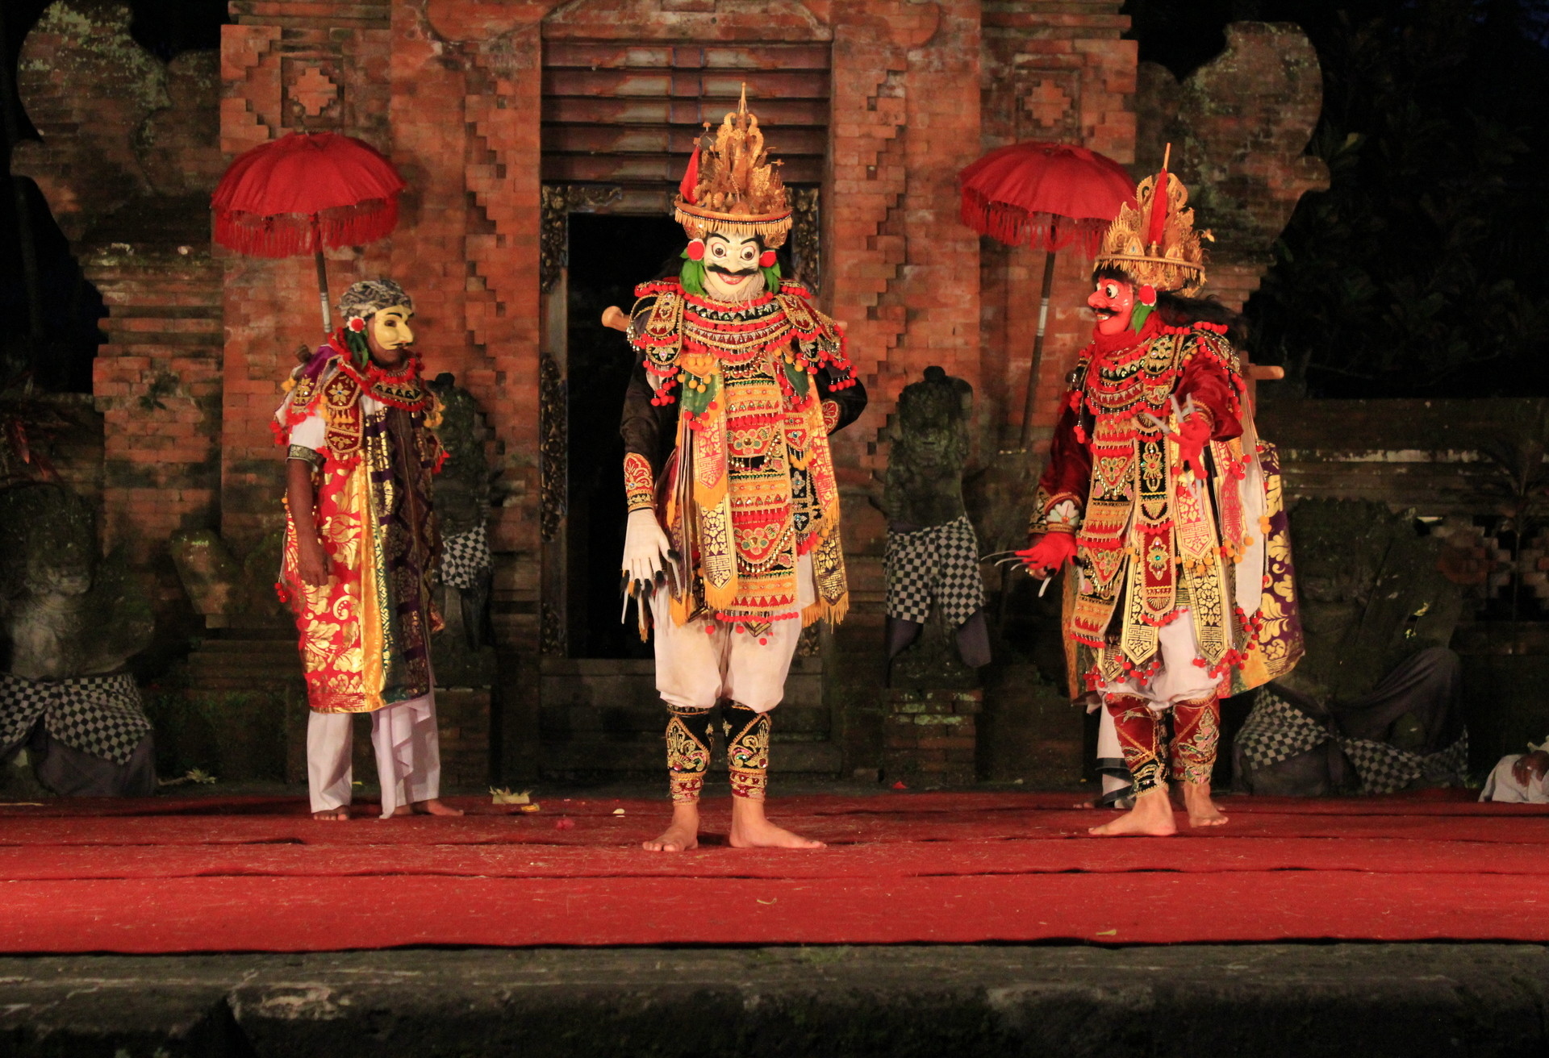
Kathakali, Kochi (India)
Un poco de actuación, un poco de danza y mucho maquillaje son los ingredientes necesarios para una buena receta de kathakali. Cerca de las redes de pescadores chinos en Fort Kochi los artistas flotan sobre el escenario a ritmo de percusión, ataviados con trajes recargados y realizando movimientos precisos y elegantes. Hay un buen motivo por el que dedican una hora y media a maquillarse. Con tan solo mover la boca y los ojos, los bailarines hacen nueve expresiones faciales que evocan emociones como el miedo, el amor o el enfado.

Slide 14
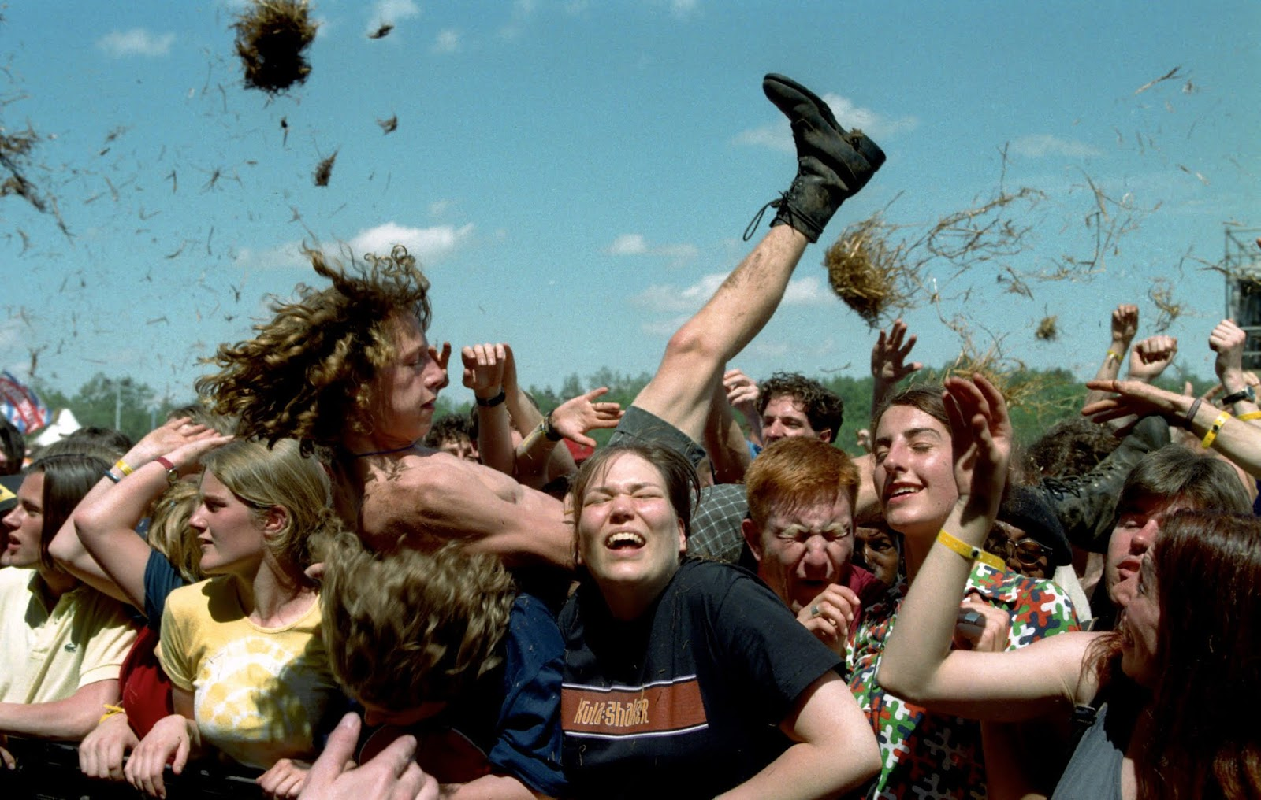
Mosh, Washington (Estados Unidos)
El mosh no da tanta cosa como parece. No necesitas desarrollar una técnica, ya que consiste básicamente en dar empujones en el centro de una multitud de un concierto, dejando que tu cuerpo siga sus propios impulsos al escuchar punk, metal o rock. Dicen que el término se originó en Washington a finales de los ochenta durante la canción Total mash del grupo de hardcore SCREAM, animando a la gente a aplastarse (del inglés mash) unos a otros y bailar de forma violenta. De mash se pasó a mosh y el baile inspiró la creación de mosh pits, llamados así porque el público mosh creaba un círculo cerca del escenario en conciertos del Sur de California donde el hardcore estaba en su momento de mayor esplendor.

Slide 15
GRACIAS POR SU ATENCION. ☺

